Slide 1

興大附農2022撩師絮語
圖書館 許弘 老師

Slide 2
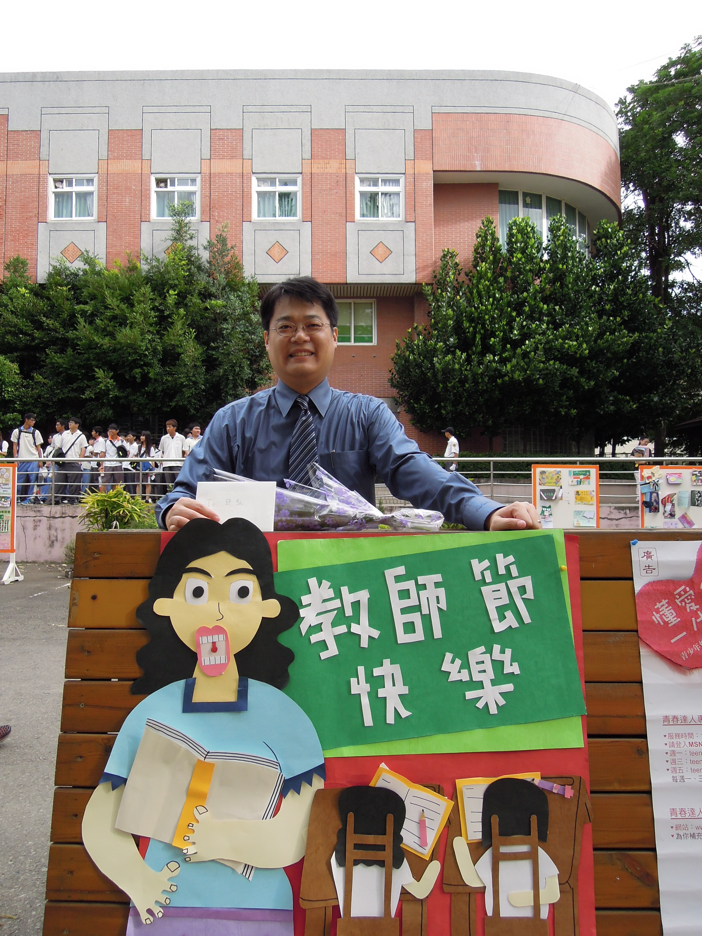
課程大綱
老師經歷
撩師絮語
創作方式
他山之石

Slide 3
一、老師經歷

Slide 4
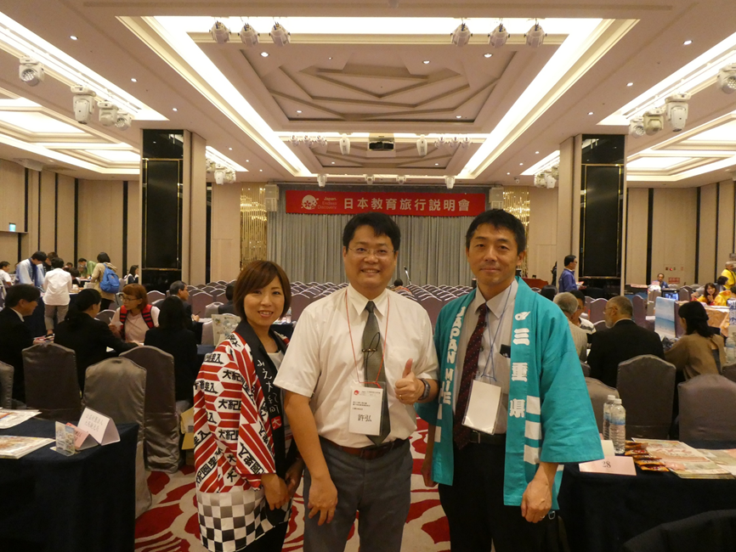
一、老師經歷
畜保二甲導師
曾任社團活動組長、教學組長、四健會、社聯、期刊社老師

Slide 5
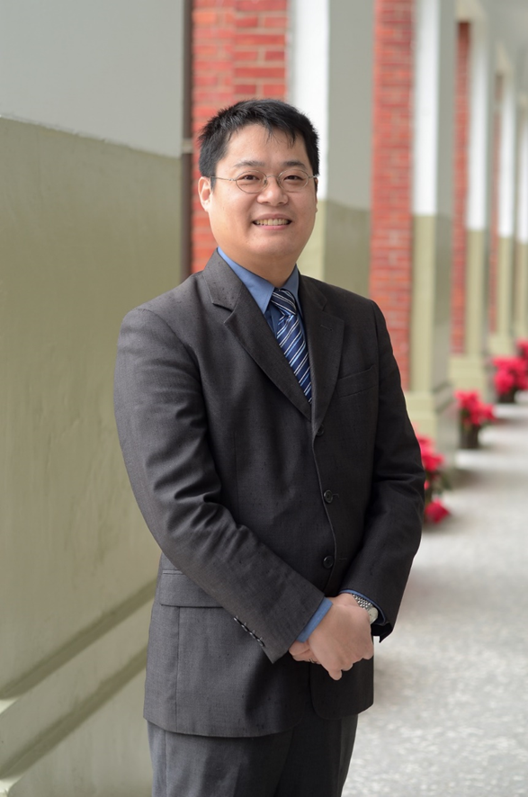
一、老師經歷
中小學國際教育初階教師
臺灣國際教育旅行聯盟
核心工作小組
志工基礎教育訓練合格

Slide 6
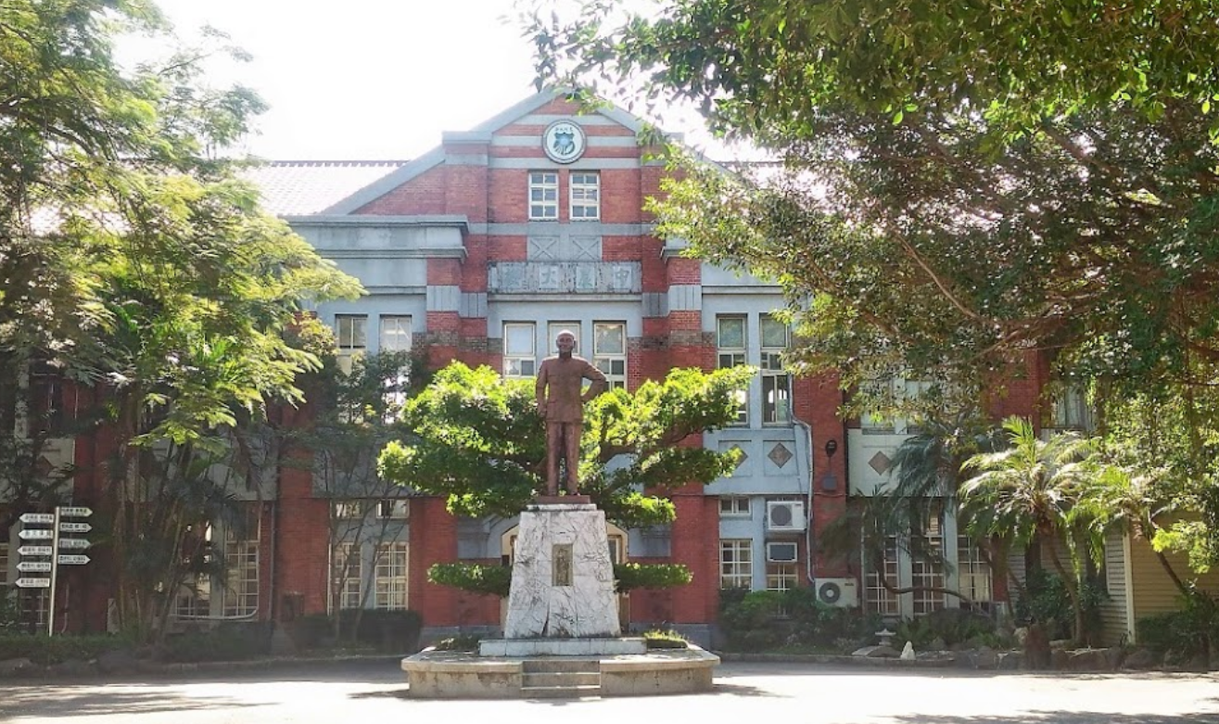
臺中興大附農

Slide 7
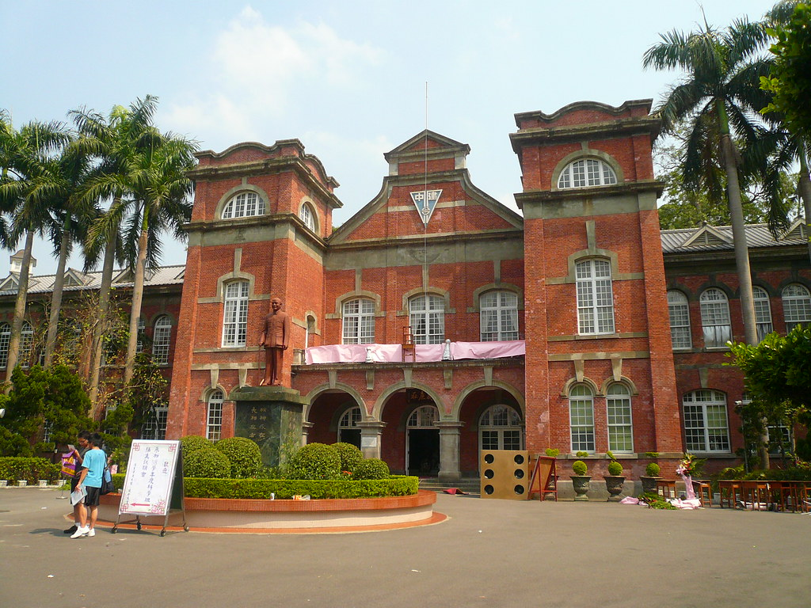
臺北建國中學

Slide 8
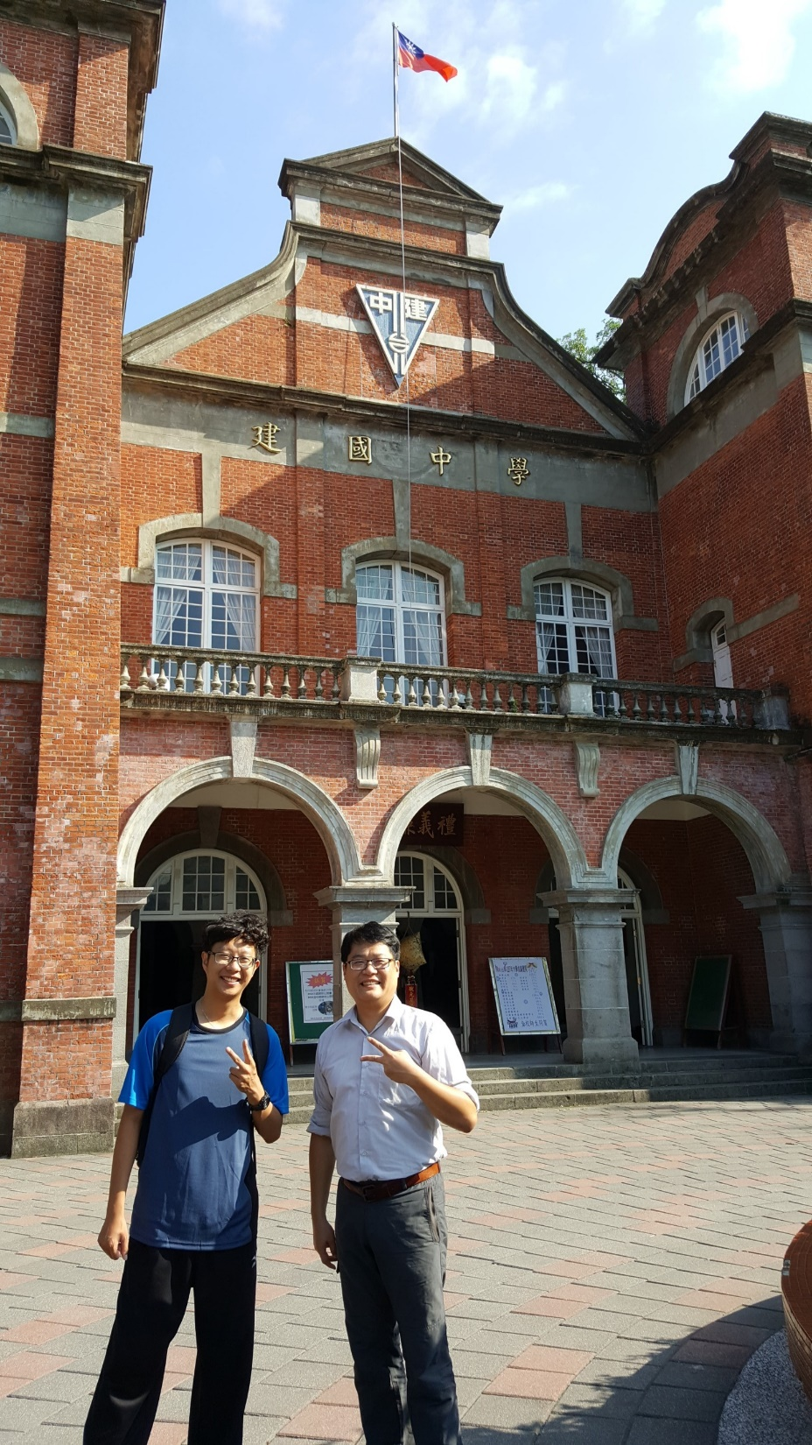
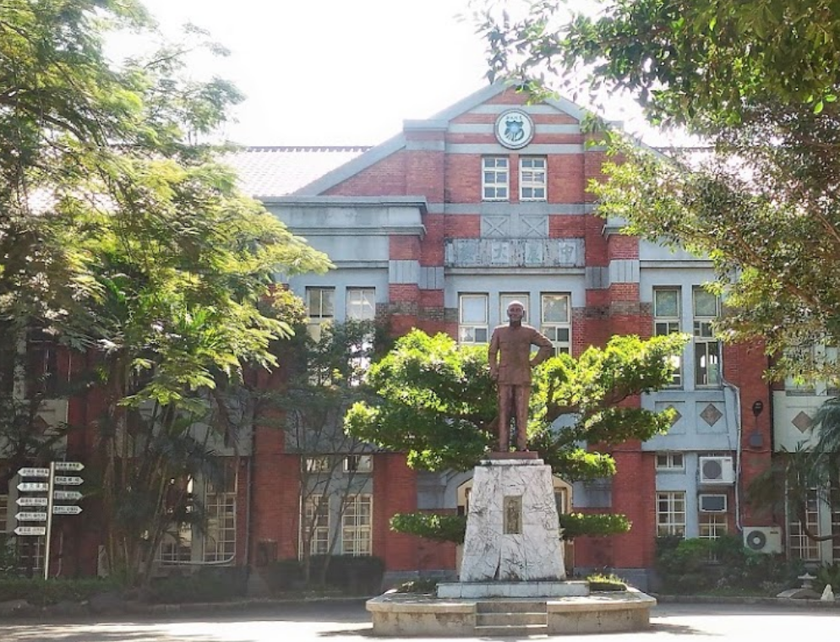



農業建中94狂

Slide 9
二、撩師絮語

Slide 10

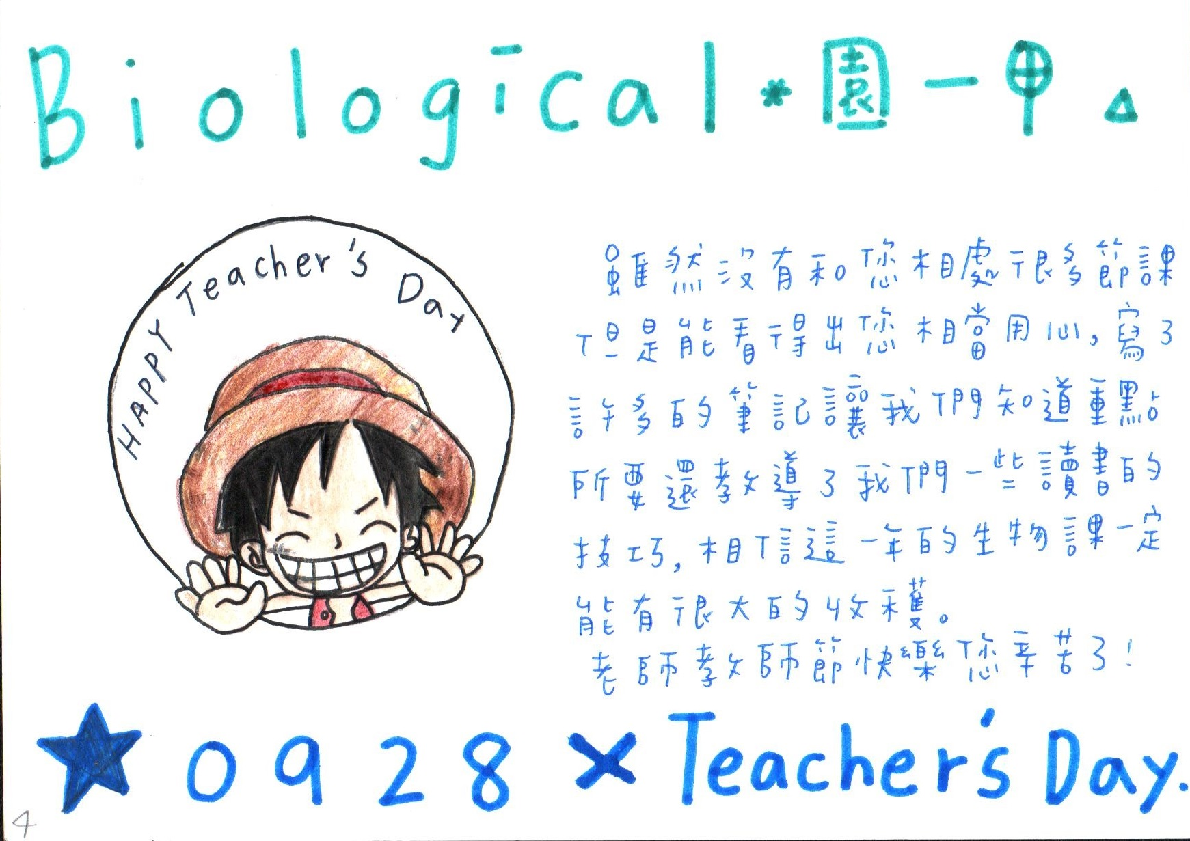
二、撩師絮語

Slide 11
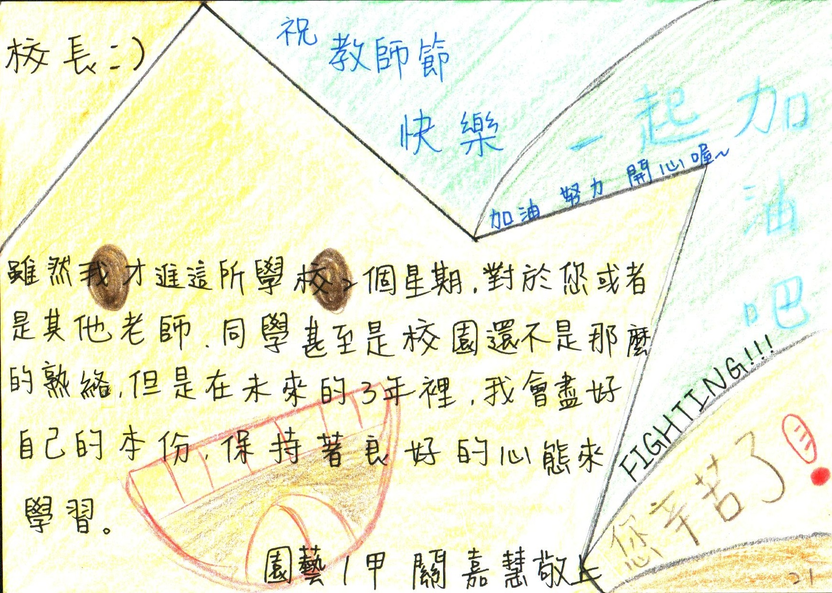
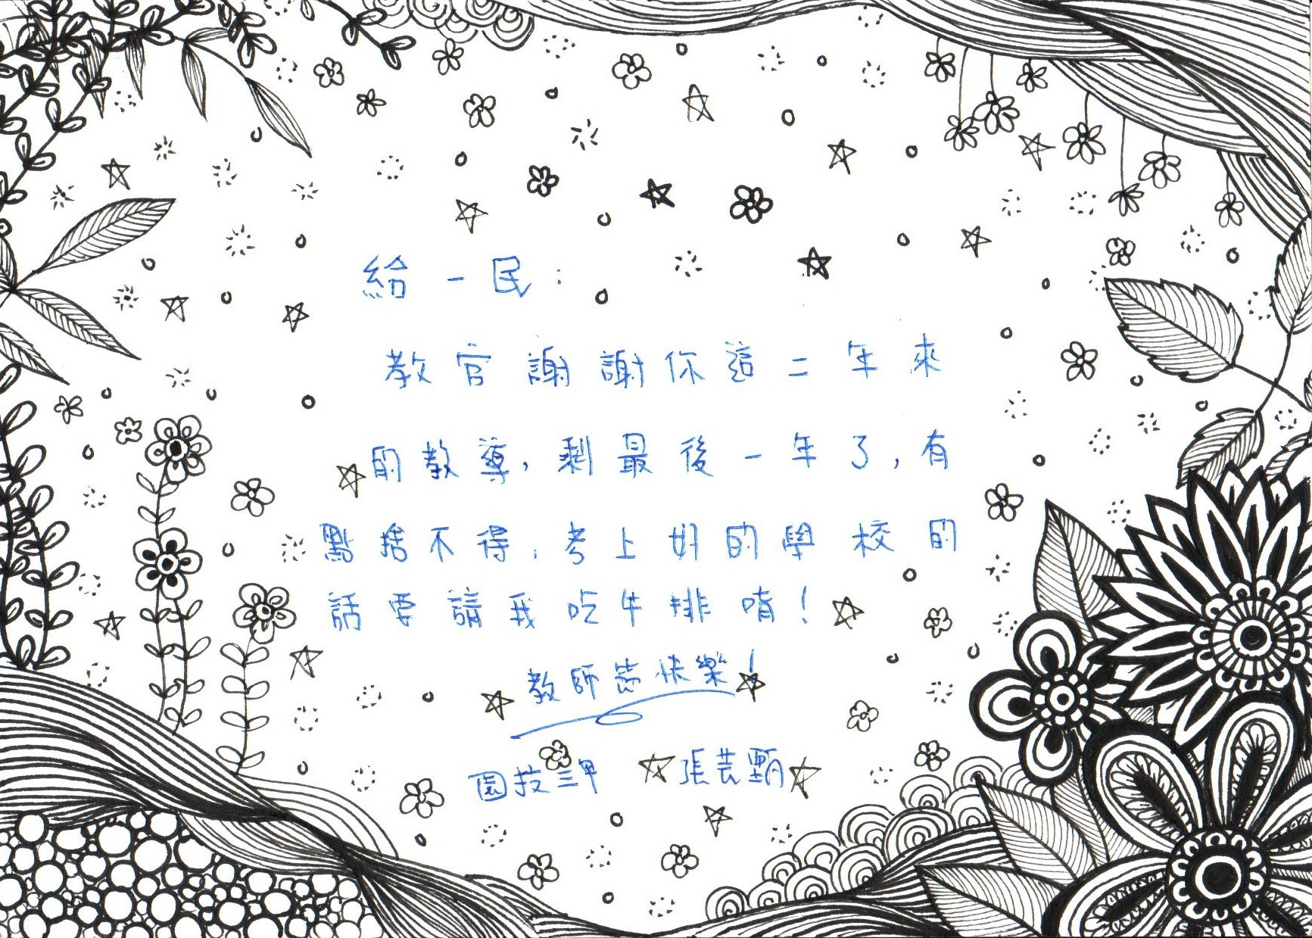
二、撩師絮語

Slide 12
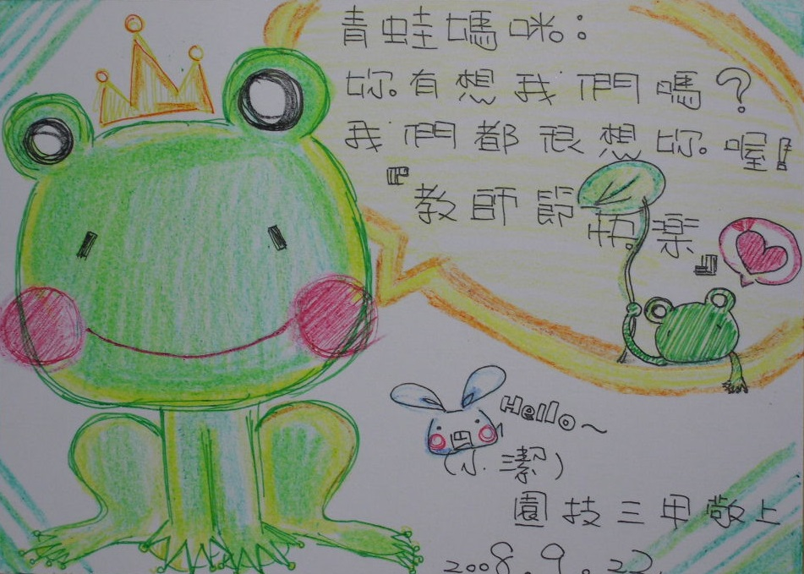
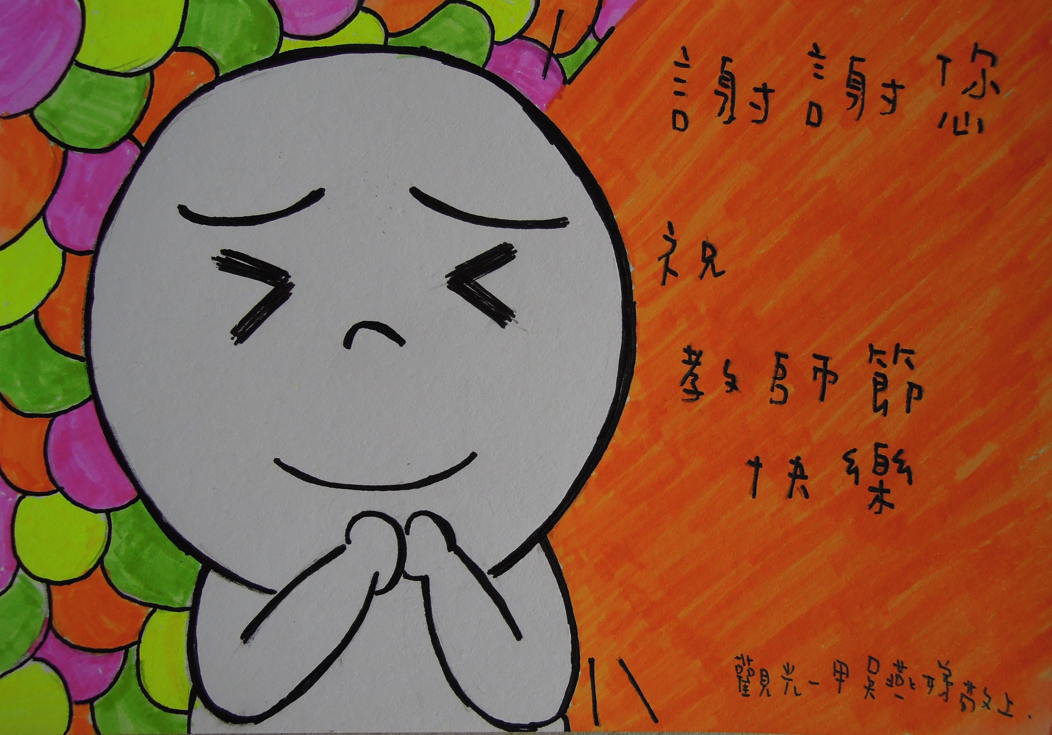
二、撩師絮語

Slide 13
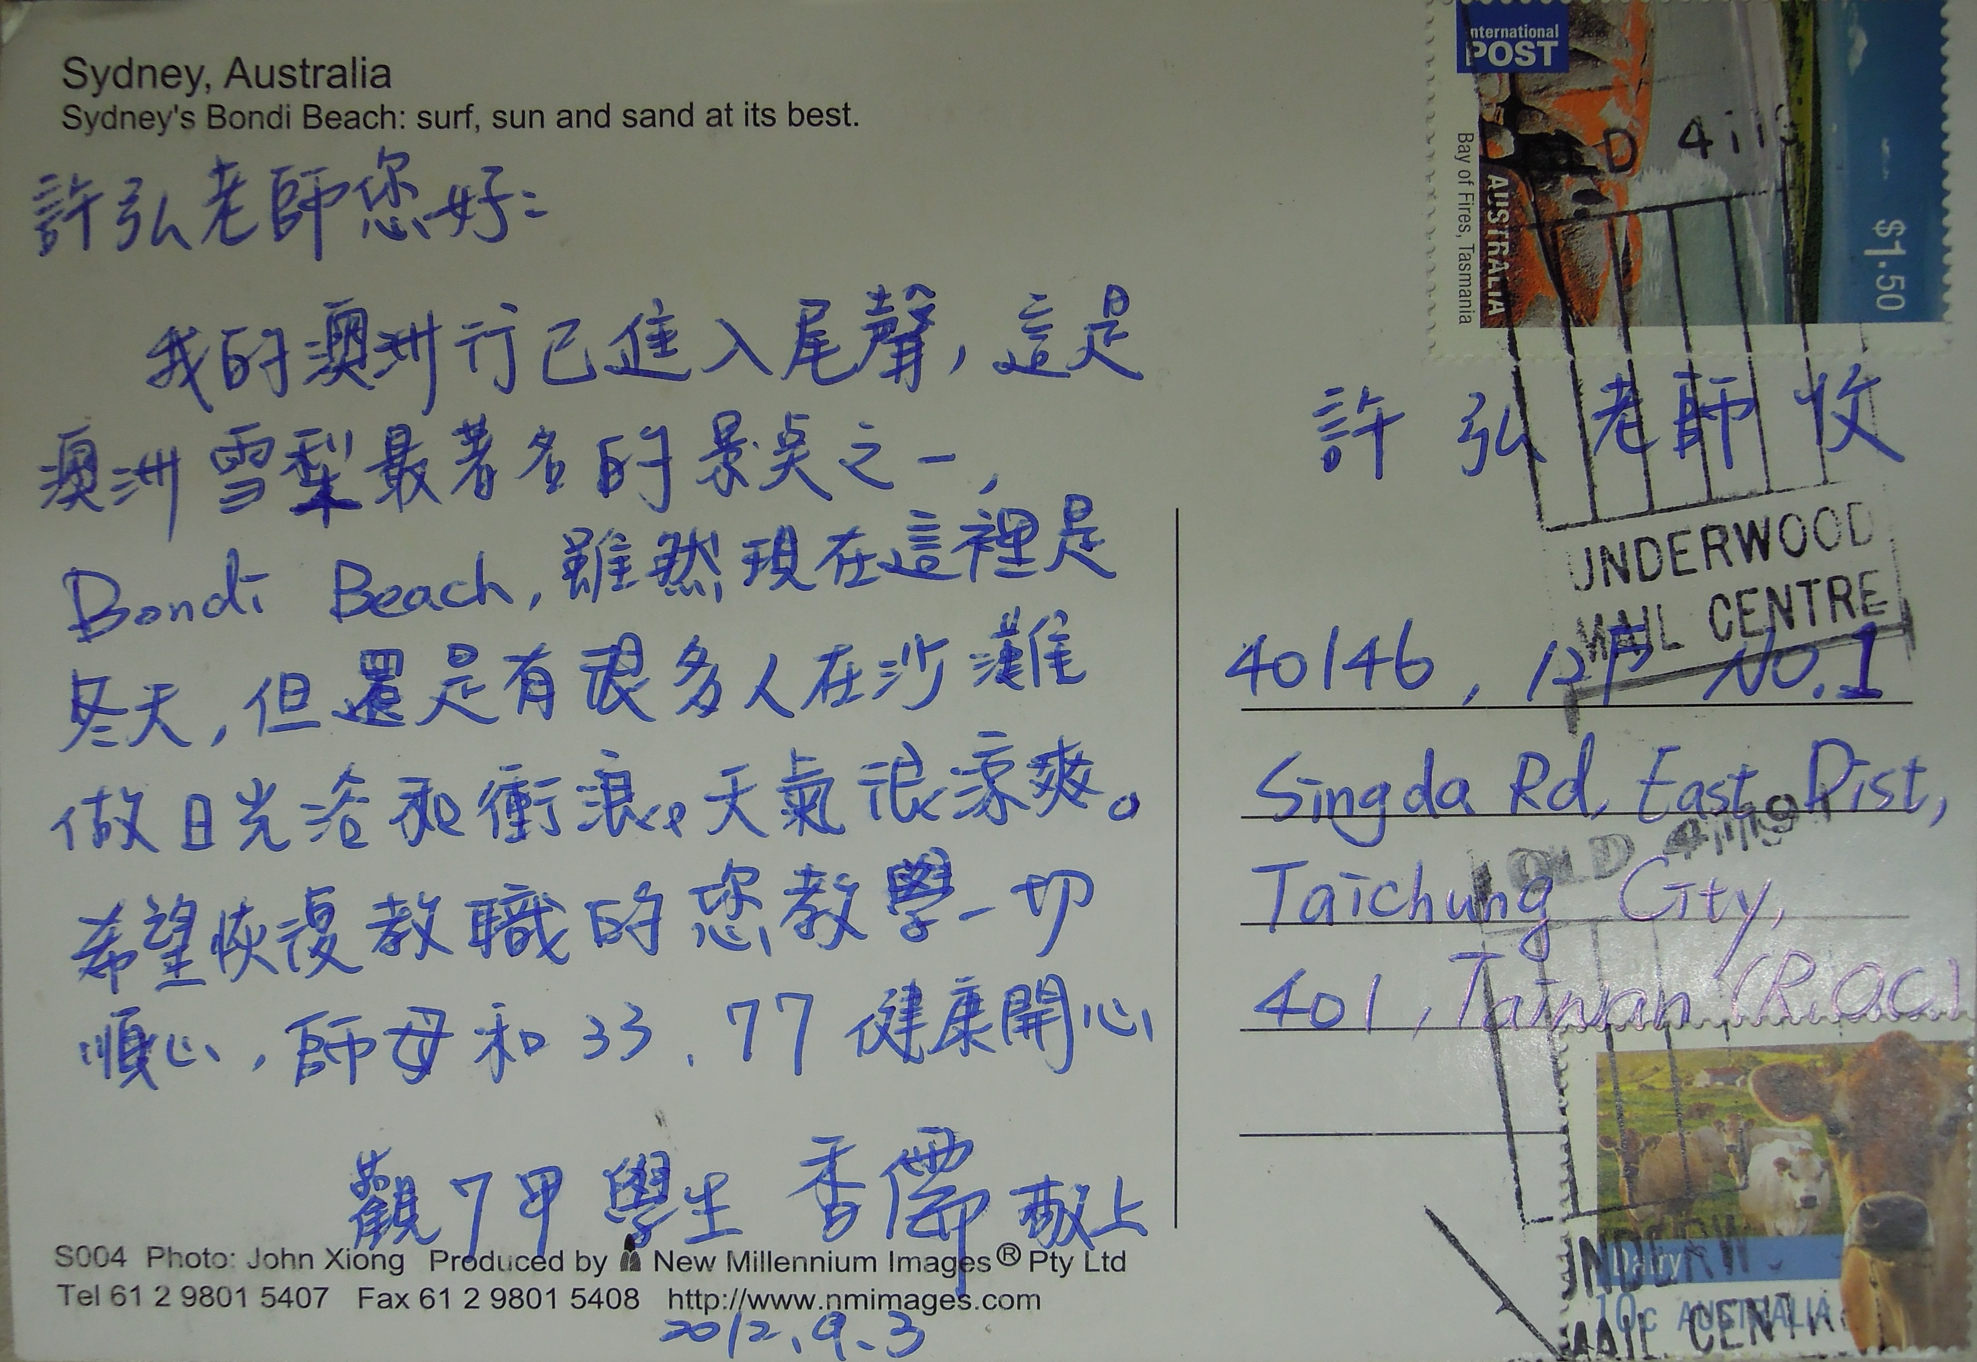
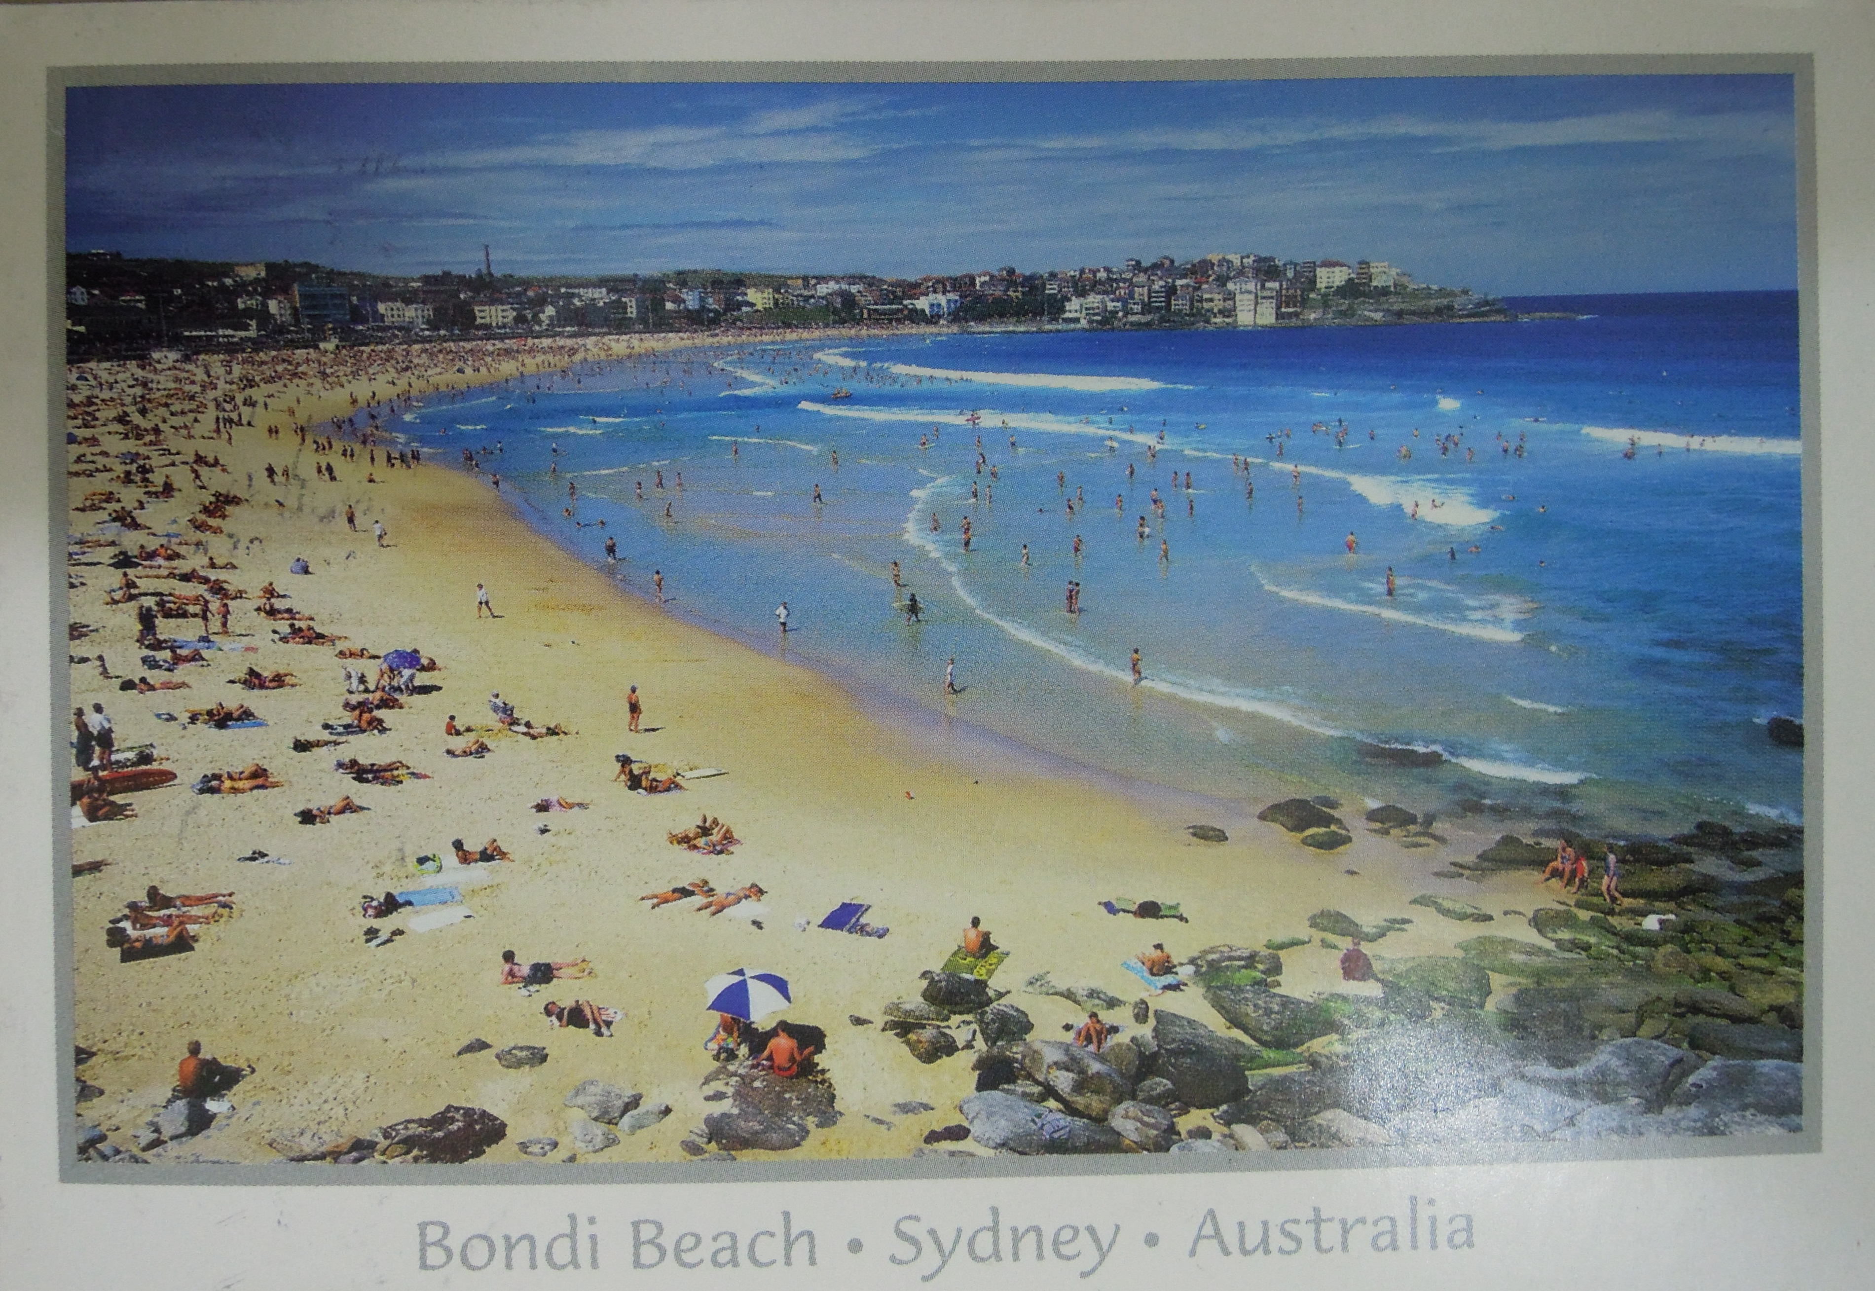
二、撩師絮語

Slide 14
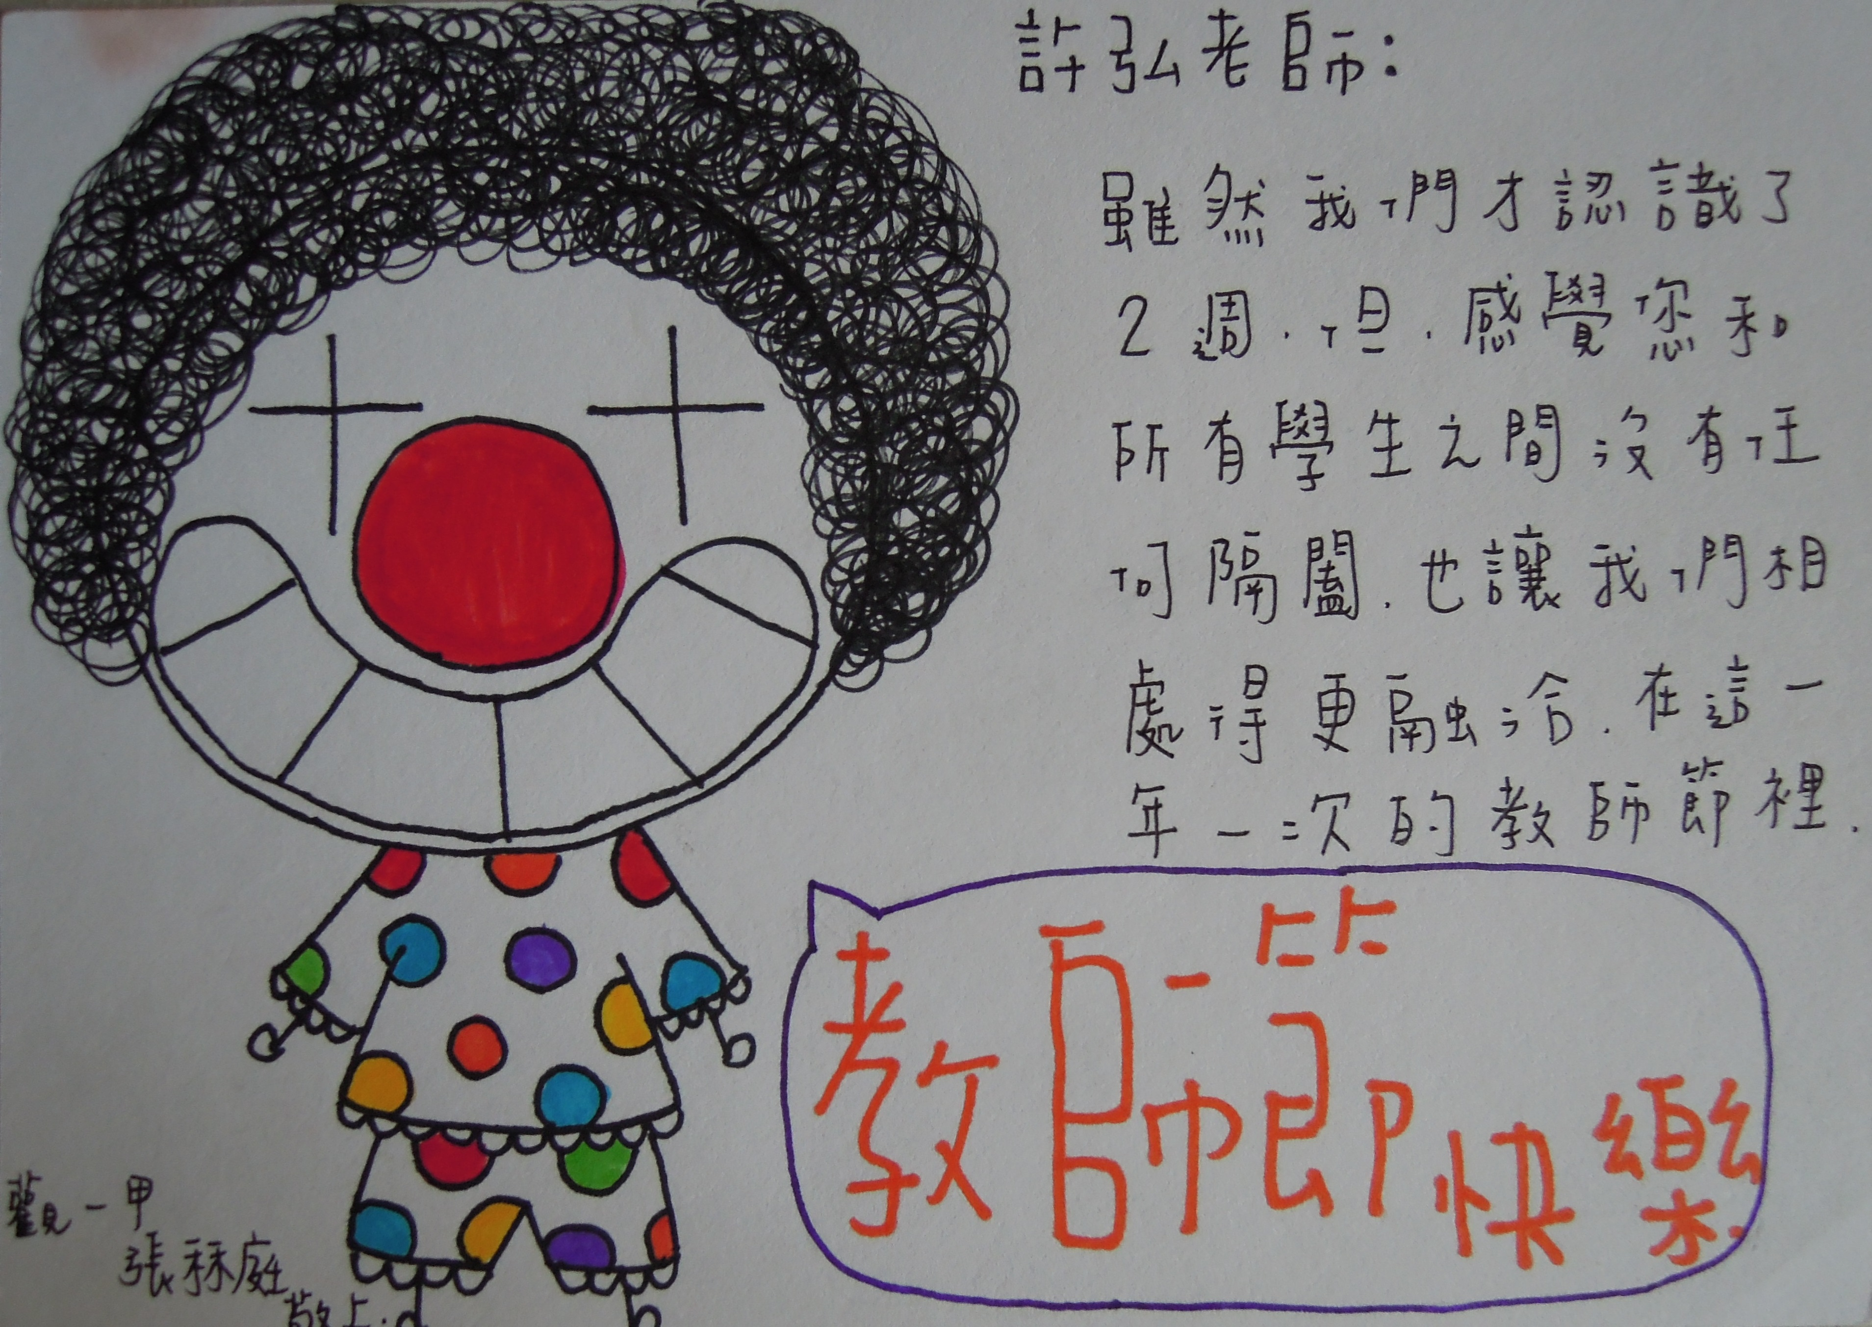
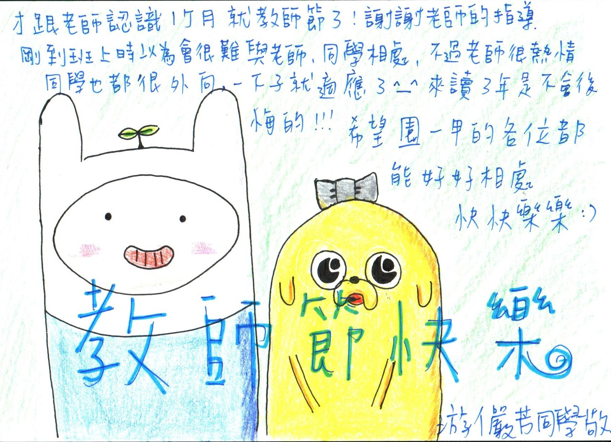
二、撩師絮語

Slide 15
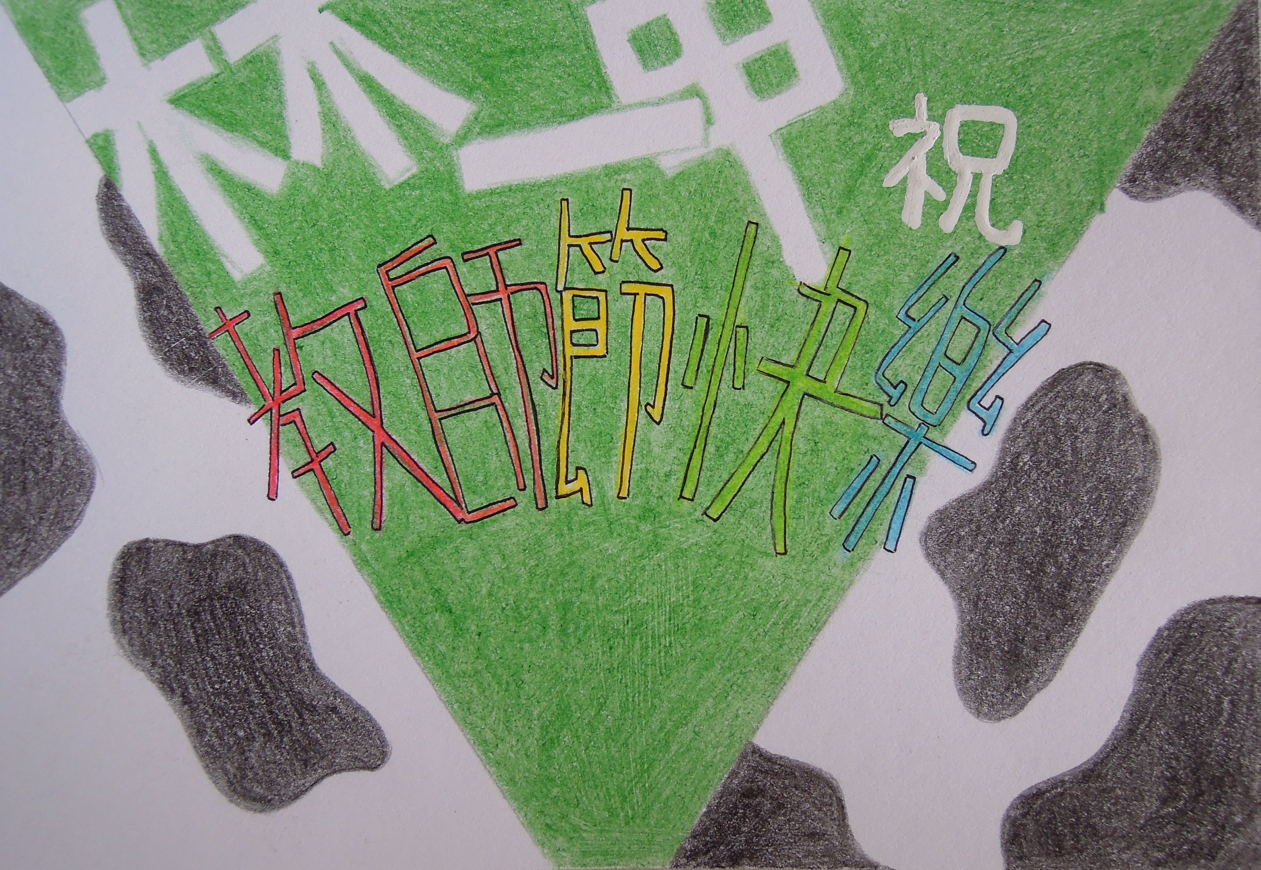
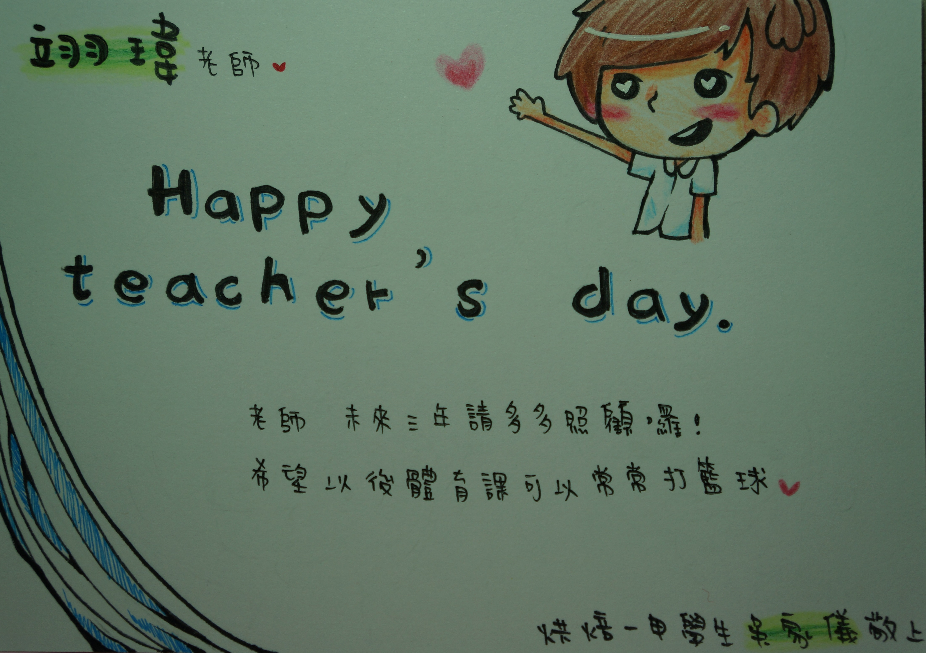
二、撩師絮語

Slide 16

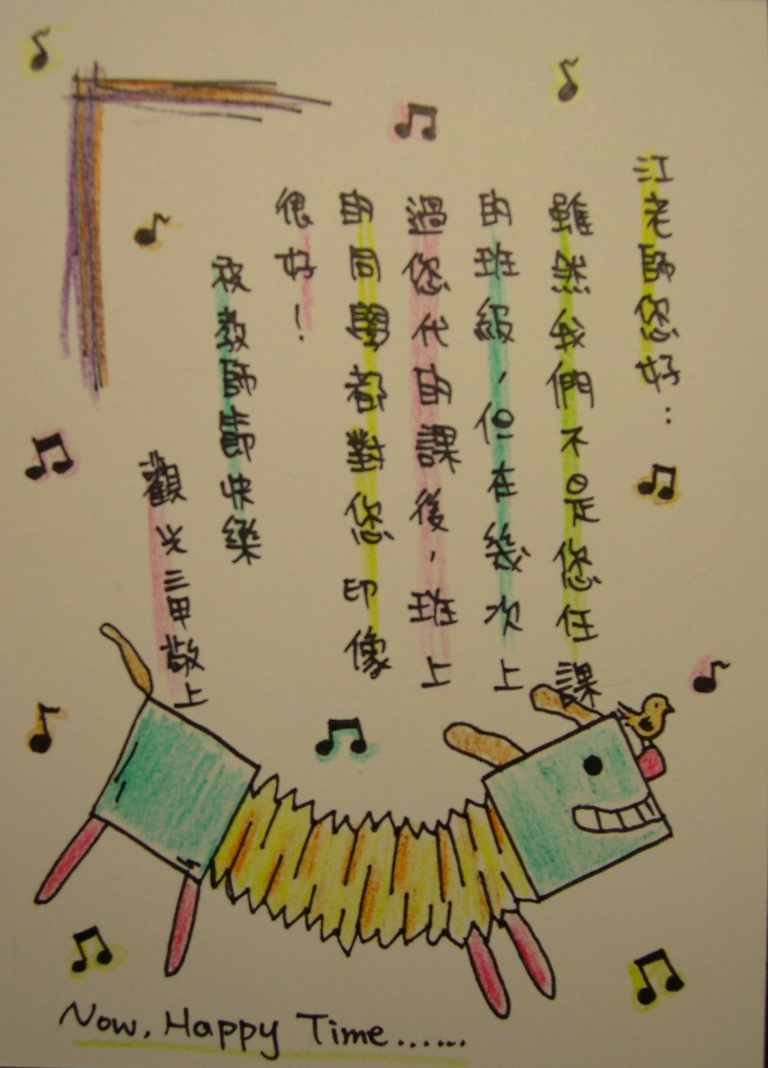
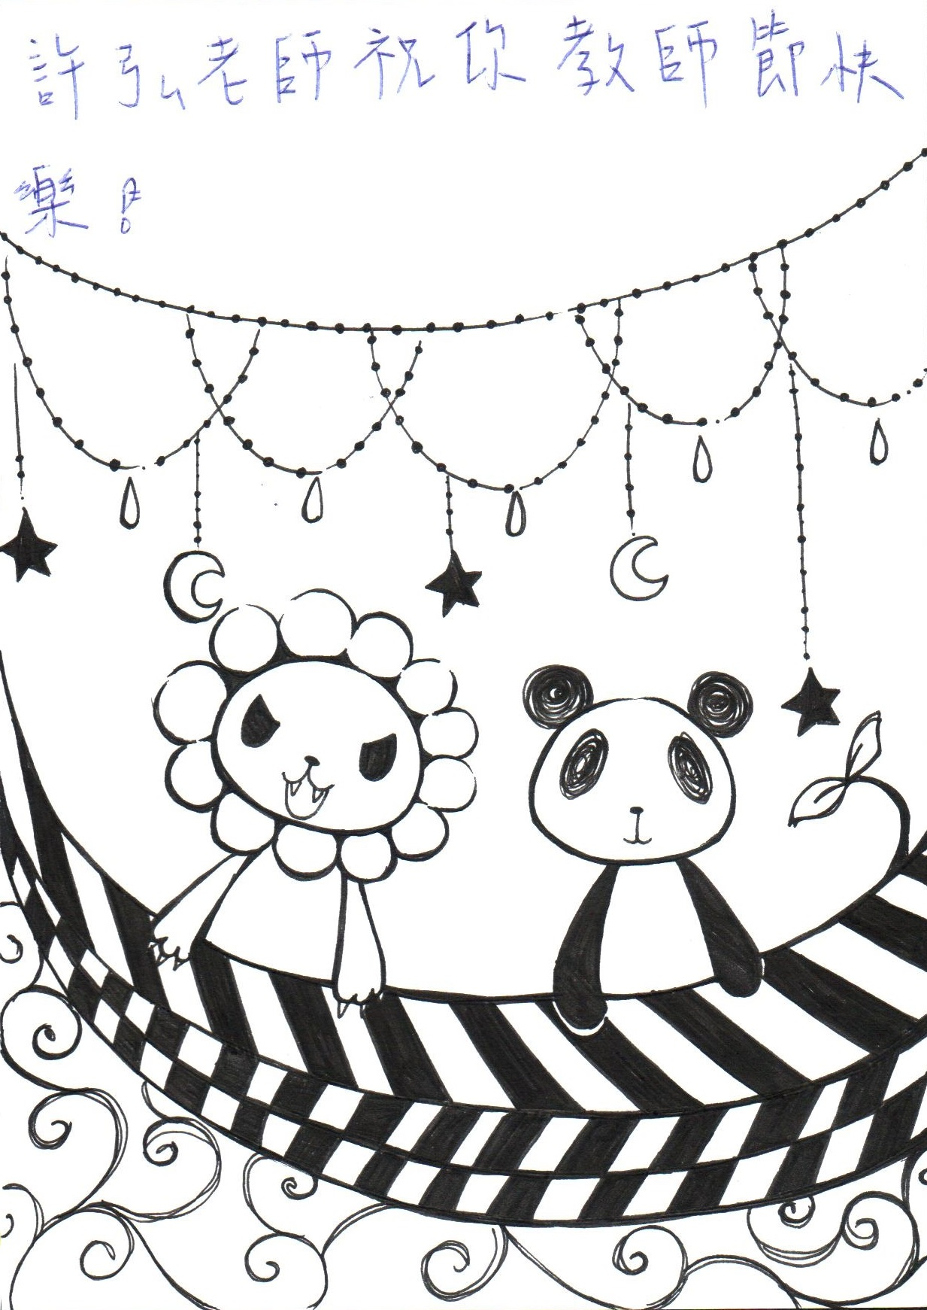
二、撩師絮語

Slide 17
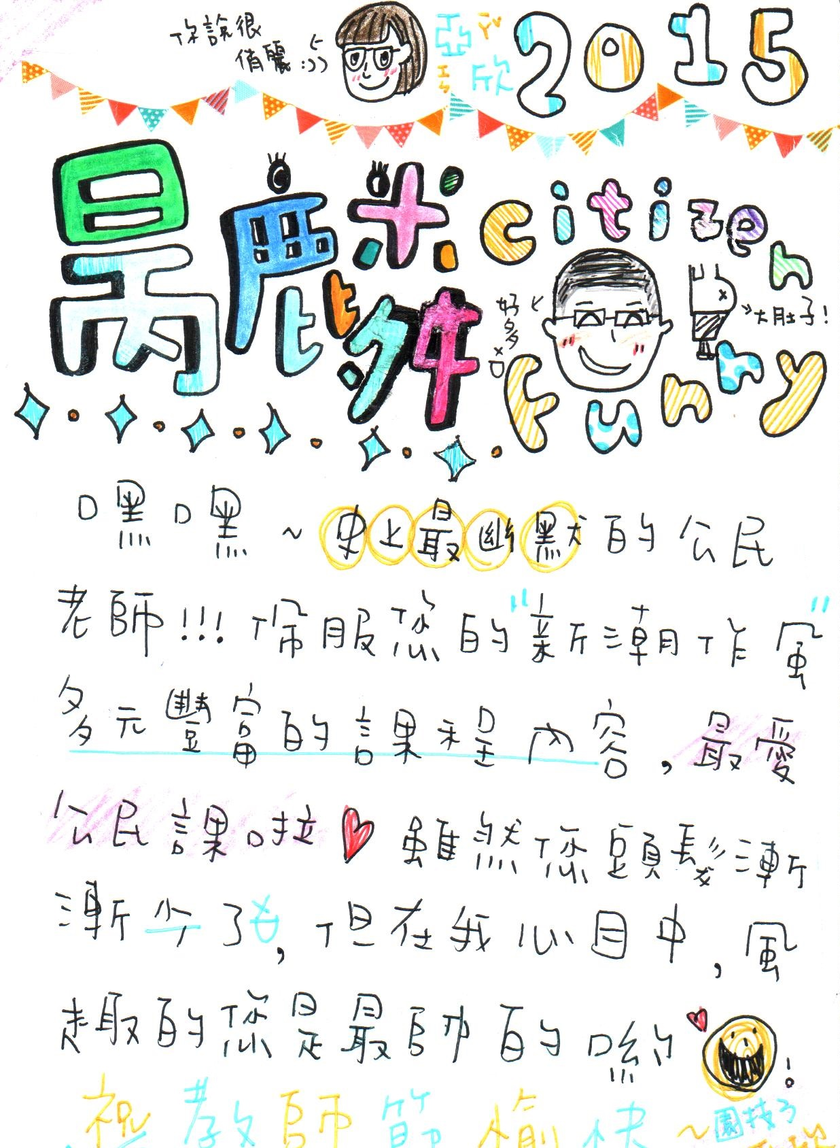
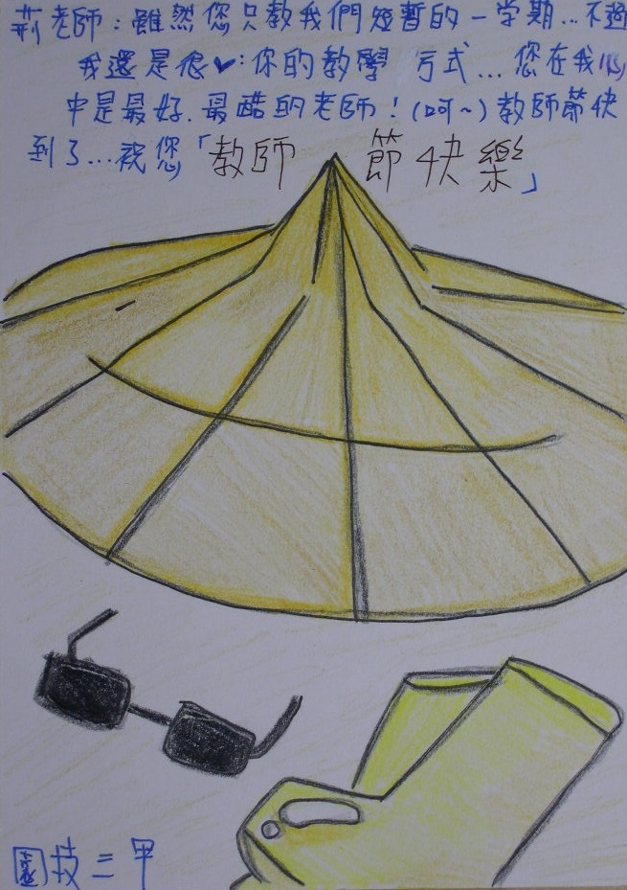

二、撩師絮語

Slide 18

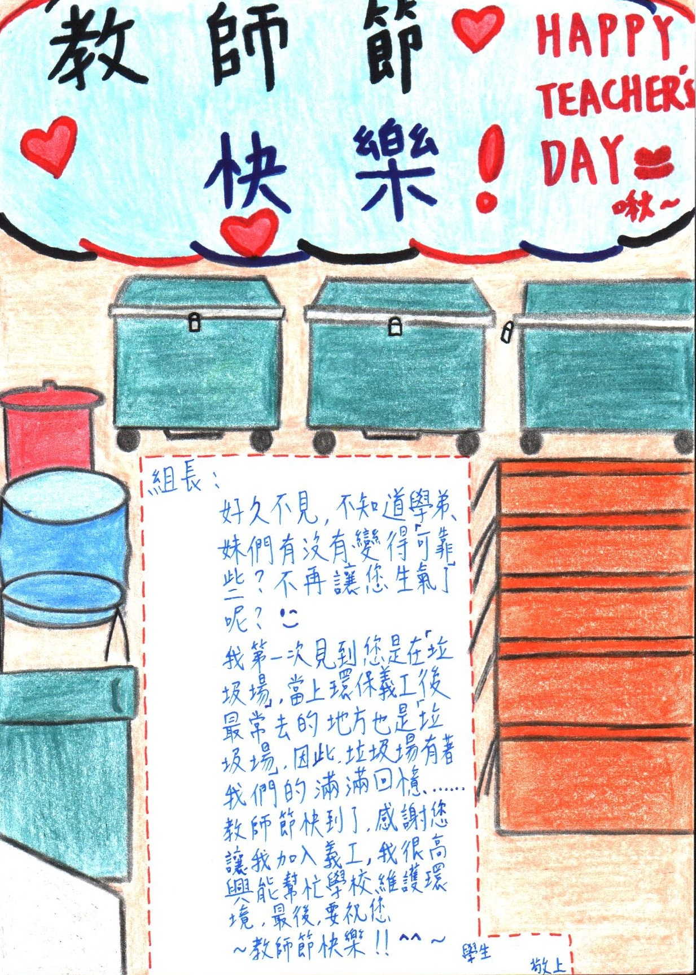
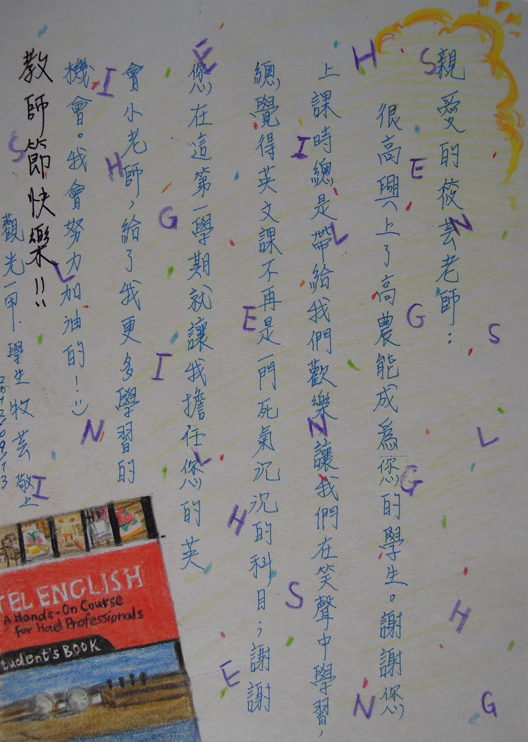
二、撩師絮語

Slide 19


二、撩師絮語
地理老師 國文老師
https://flipedu.parenting.com.tw/article/006833

Slide 20


二、撩師絮語
生物老師 音樂老師
https://flipedu.parenting.com.tw/article/006833

Slide 21


二、撩師絮語
科技老師 數學老師
https://flipedu.parenting.com.tw/article/006833

Slide 22


二、撩師絮語
輔導老師 英文老師
https://flipedu.parenting.com.tw/article/006833

Slide 23

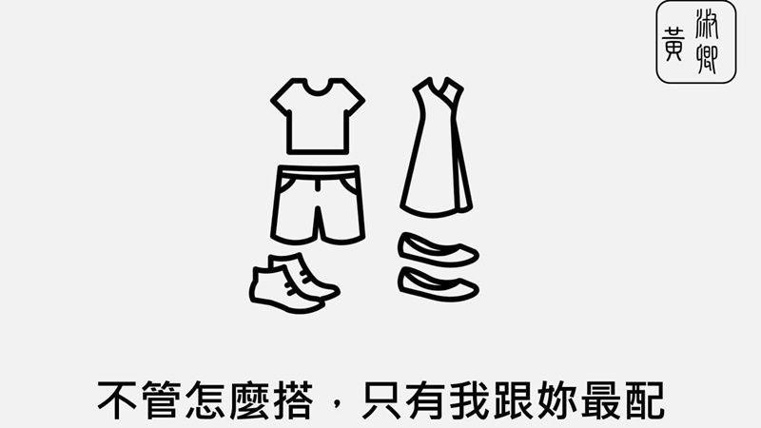
二、撩師絮語
理化老師 家政老師
https://flipedu.parenting.com.tw/article/006833

Slide 24

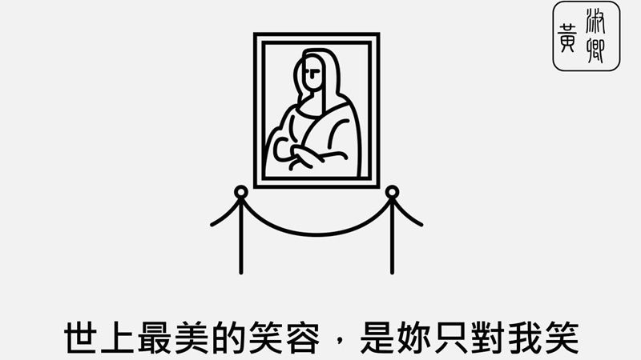
二、撩師絮語
公民老師 美術老師
https://flipedu.parenting.com.tw/article/006833

Slide 25


二、撩師絮語
體育老師 童軍老師
https://flipedu.parenting.com.tw/article/006833

Slide 26


二、撩師絮語
健教老師 母語老師
https://flipedu.parenting.com.tw/article/006833

Slide 27

二、撩師絮語
表藝老師
舞蹈老師
你舞的不是肢體，是我的青春。
https://flipedu.parenting.com.tw/article/006833

Slide 28
三、創作方式

Slide 29
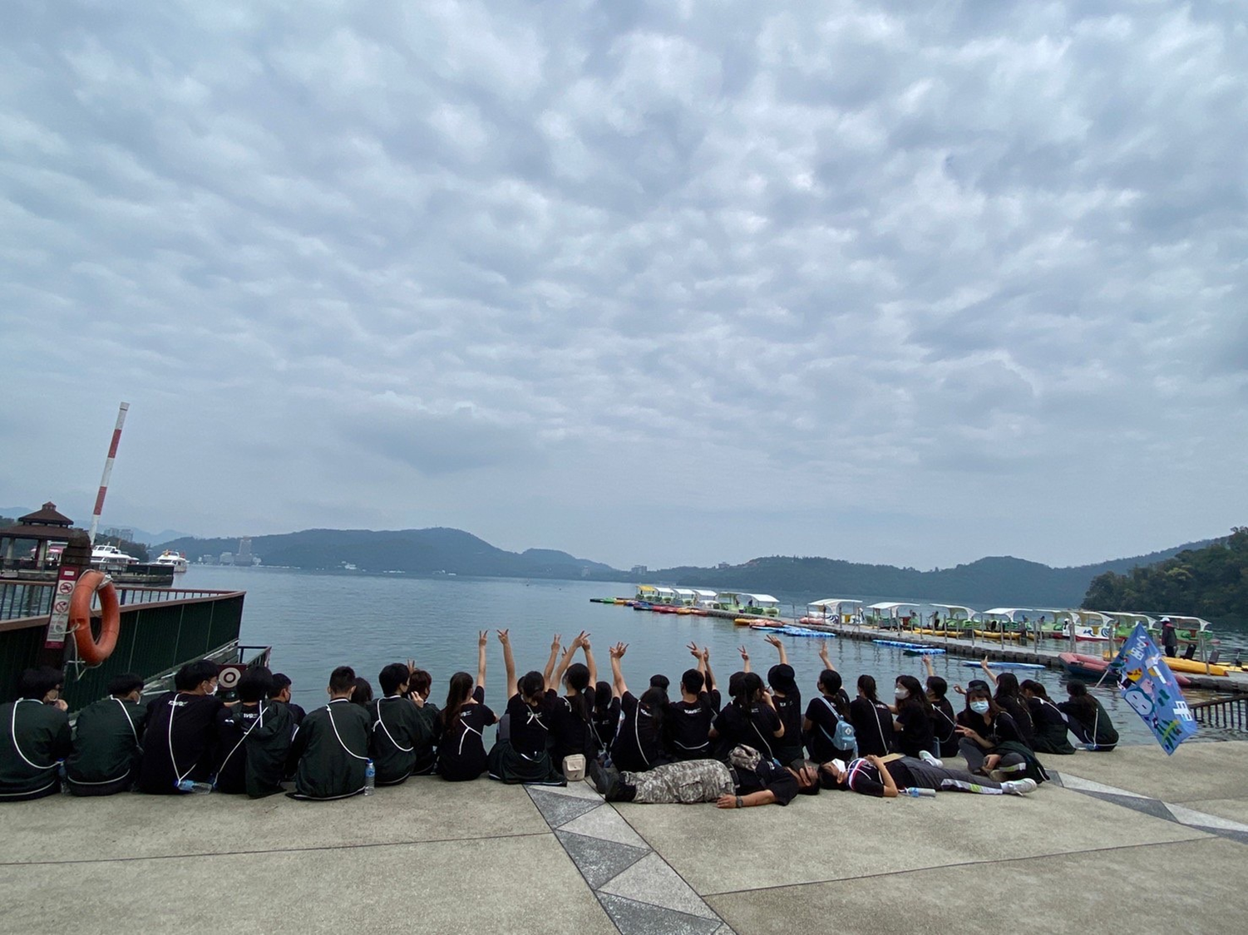
是您
撥開如霧的湖鏡
教我們
在濺濺的漪淪裡
如沐春風
致許弘老師
畜保二甲黃懿萱
圖書館2022撩師絮語

Slide 30
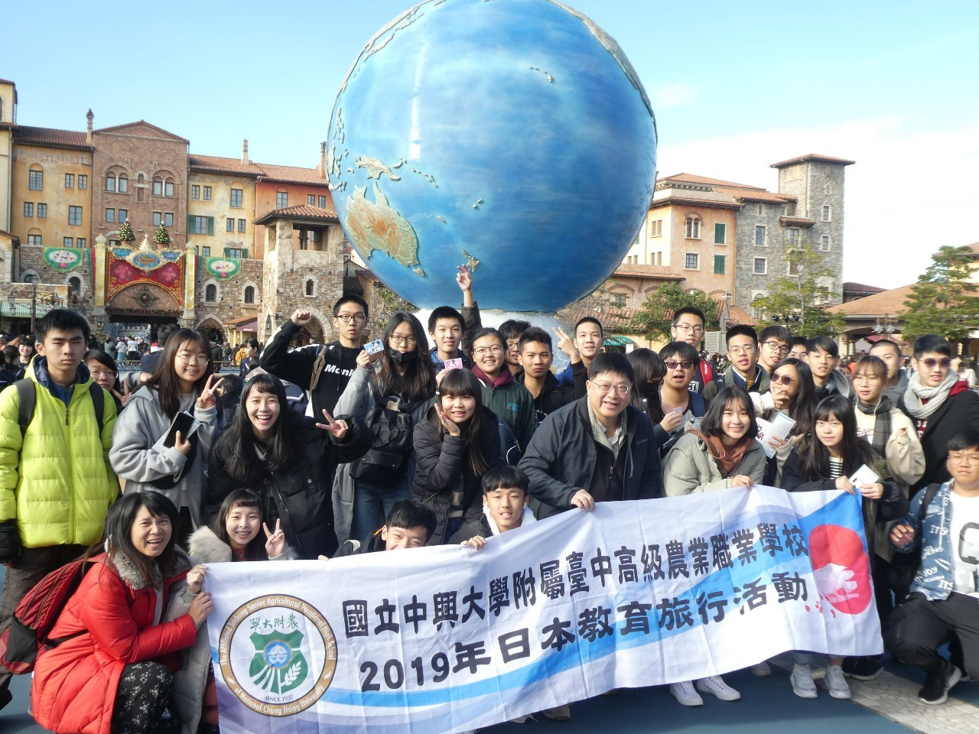
親愛的校長
您是學子的羅盤
引領我們奔向偉大的航道！
畜保二甲邱辰萱
圖書館2022撩師絮語

Slide 31
三、創作方式
請用Power Point創作
內文橫式、直式不拘
手繪、拍照或引用網路圖片（需註明出處）不拘

Slide 32
三、創作方式
文末署名班級姓名
高一、二繳交1至2件作品，高三自由創作
繳交期限9/26(一)12:00前

Slide 33
三、創作方式
獲選作品將於圖書館展示、各班教室電視廣播，並頒發獎狀
同學獲選作品可上傳學習歷程檔案

Slide 34
四、他山之石

Slide 35
四、他山之石
110君毅撩師金句 教師節感恩祝福(4:26)
https://www.youtube.com/watch?v=WJh_uTq4Lug
忠孝國中撩師金句---三年級(11:27)
https://www.youtube.com/watch?v=D3m8U3_Xd6I

Slide 36

感謝各位同學

